Slide 1
Зорилтот бүлэгт түрээсийн байранд хамруулах журмын төслийн танилцуулга
Орон нутгийн өмчийн газар
2019 он

Slide 2
АГуулга
Шинэ мөрөн хорооллын 135 айлын байранд орох иргэдийг сонгон шалгаруулах журмын төсөл
• Хууль эрх зүйн үндэслэл
• Хэрхэн зохион байгуулах вэ?
• Нийгмийн ямар бүлгийн иргэд хүсэлт гаргах эрхтэй вэ?
• Бүлгүүдэд байрны квотыг хуваарилсан байдал, үндэслэл
• Байранд орох хүсэлт гаргах, цахим системд бүртгүүлэх, материал бэлтгэх, ирүүлэх
Шинэ мөрөн хорооллын байрны талаарх мэдээлэл
• Байрны м2 хэмжээ, бүлгүүдэд хуваарилсан байдал
•

Slide 3
АГуулга
Шинэ мөрөн хорооллын 135 айлын байранд орох иргэдийг сонгон шалгаруулах журмын төсөл
• Хууль эрх зүйн үндэслэл
• Хэрхэн зохион байгуулах вэ?
• Нийгмийн ямар бүлгийн иргэд хүсэлт гаргах эрхтэй вэ?
• Бүлгүүдэд байрны квотыг хуваарилсан байдал, үндэслэл
• Байранд орох хүсэлт гаргах, цахим системд бүртгүүлэх, материал бэлтгэх, ирүүлэх
Шинэ мөрөн хорооллын байрны талаарх мэдээлэл
• Байрны м2 хэмжээ, бүлгүүдэд хуваарилсан байдал
•

Slide 4
Шинэ мөрөн хорооллын 135 айлын орон сууцанд хүсэлт гаргах эрхтэй зорилтот бүлгийн иргэдийг дараах байдлаар ойлгоно

Slide 8
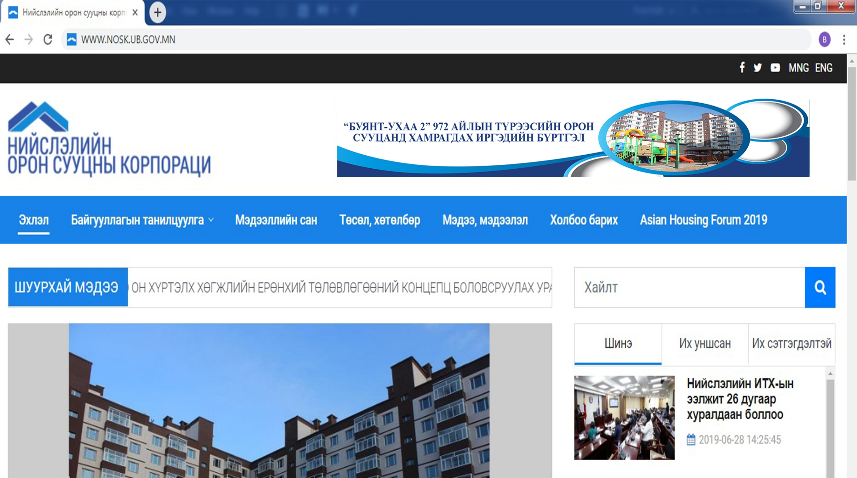
Цахим бүртгэлийн үйл ажиллагааны үндсэн ойлголт

Slide 9
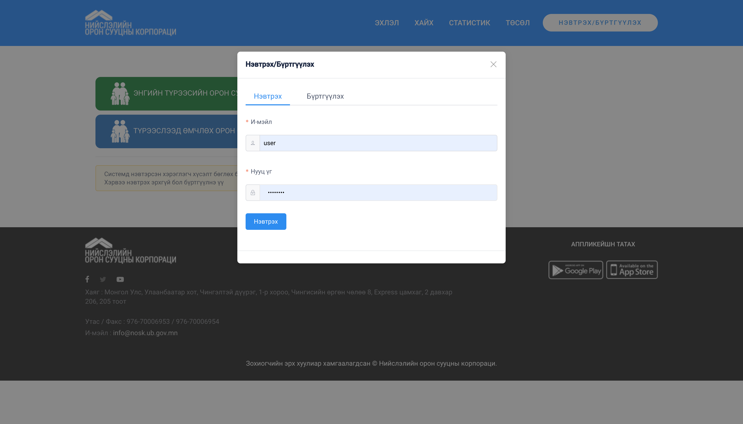

Slide 10
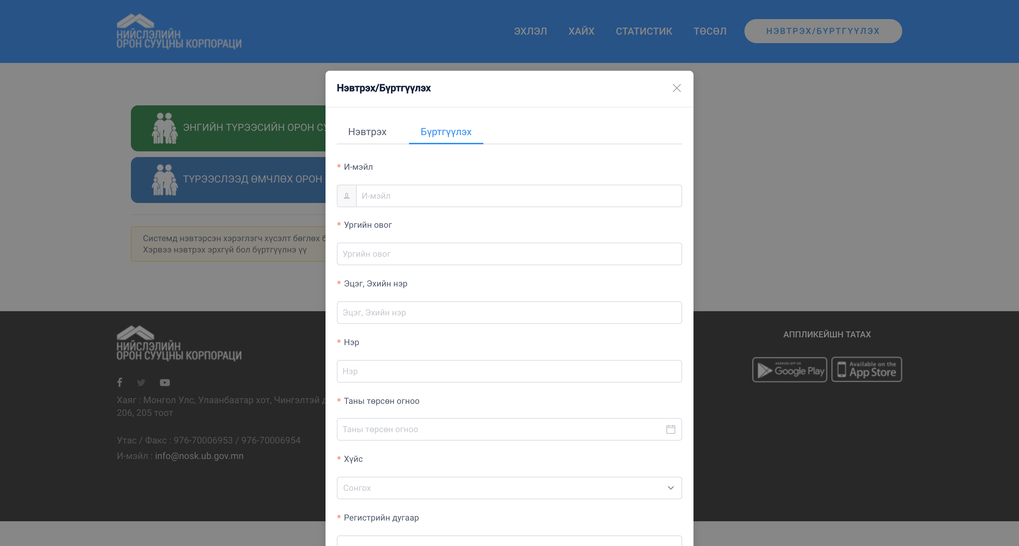

Slide 11
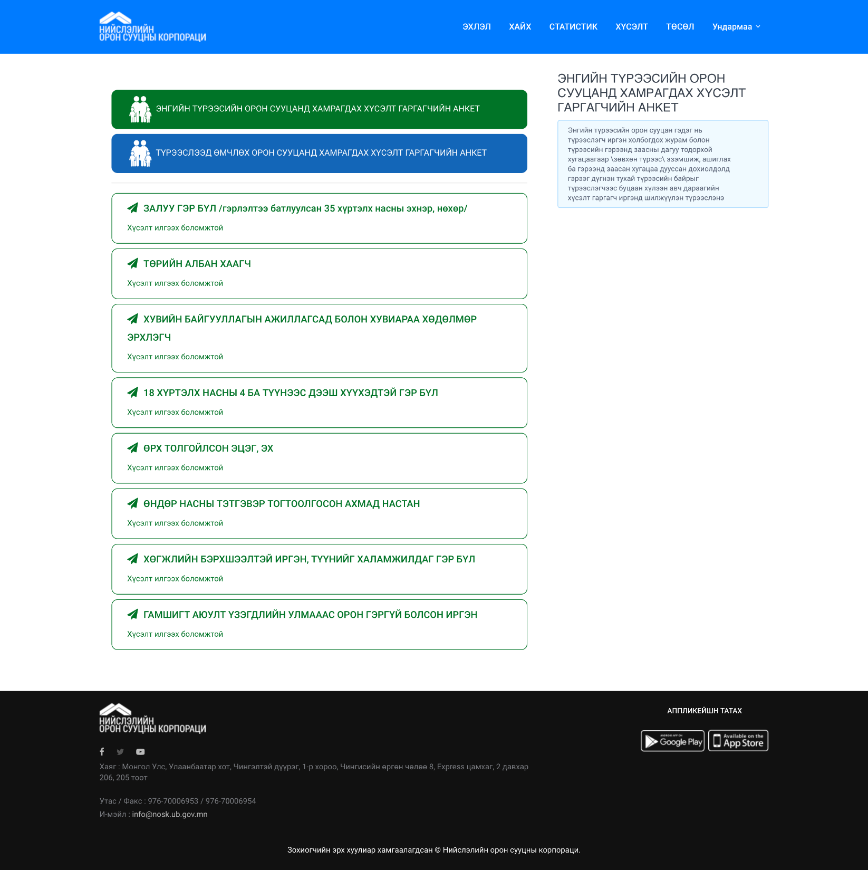

Slide 12
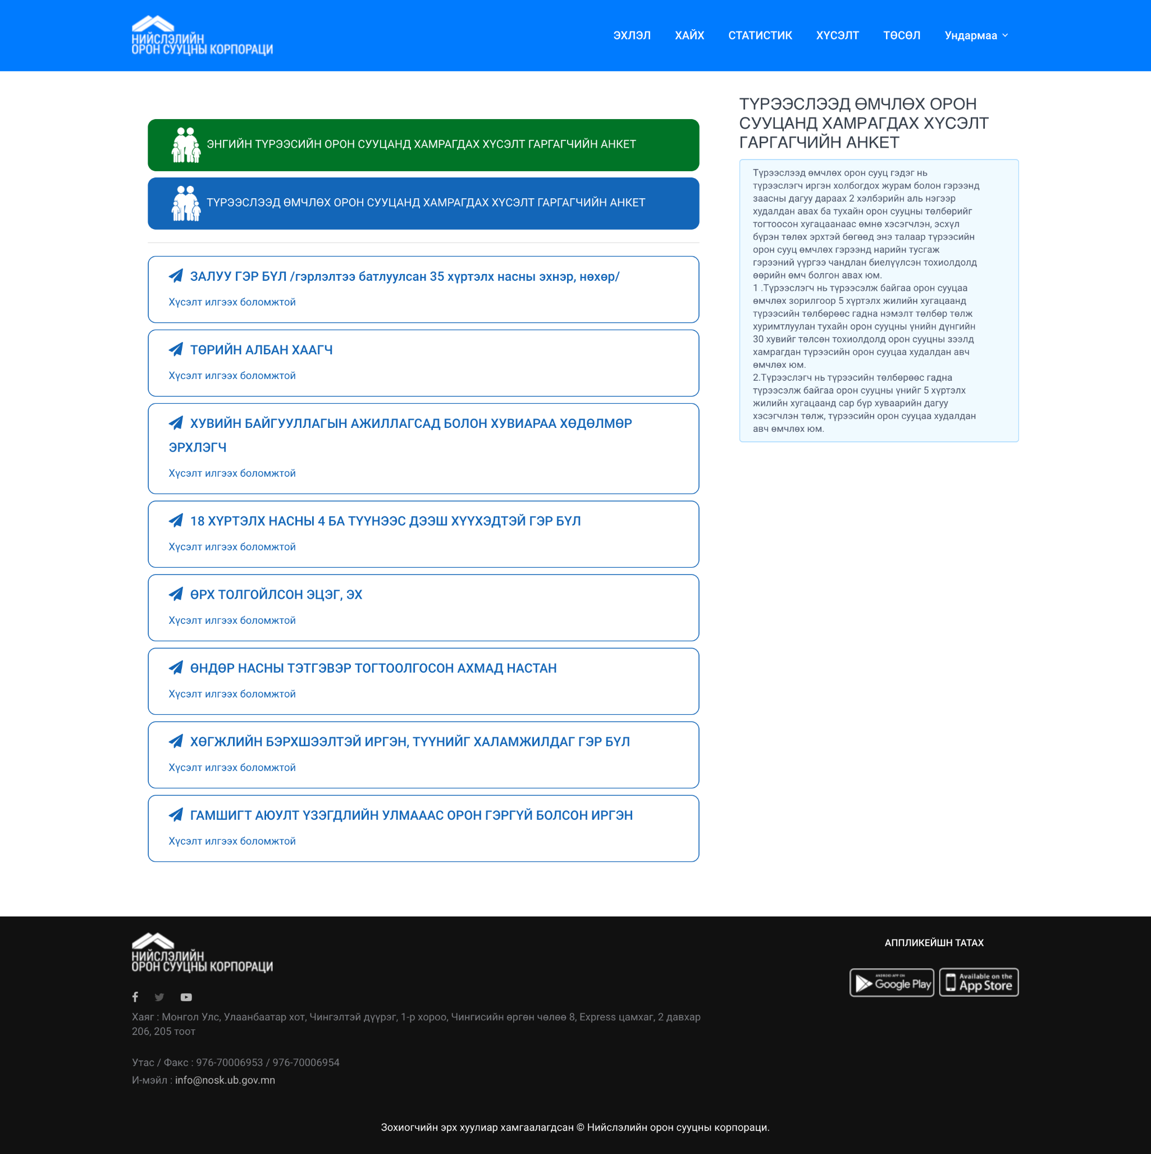

Slide 13
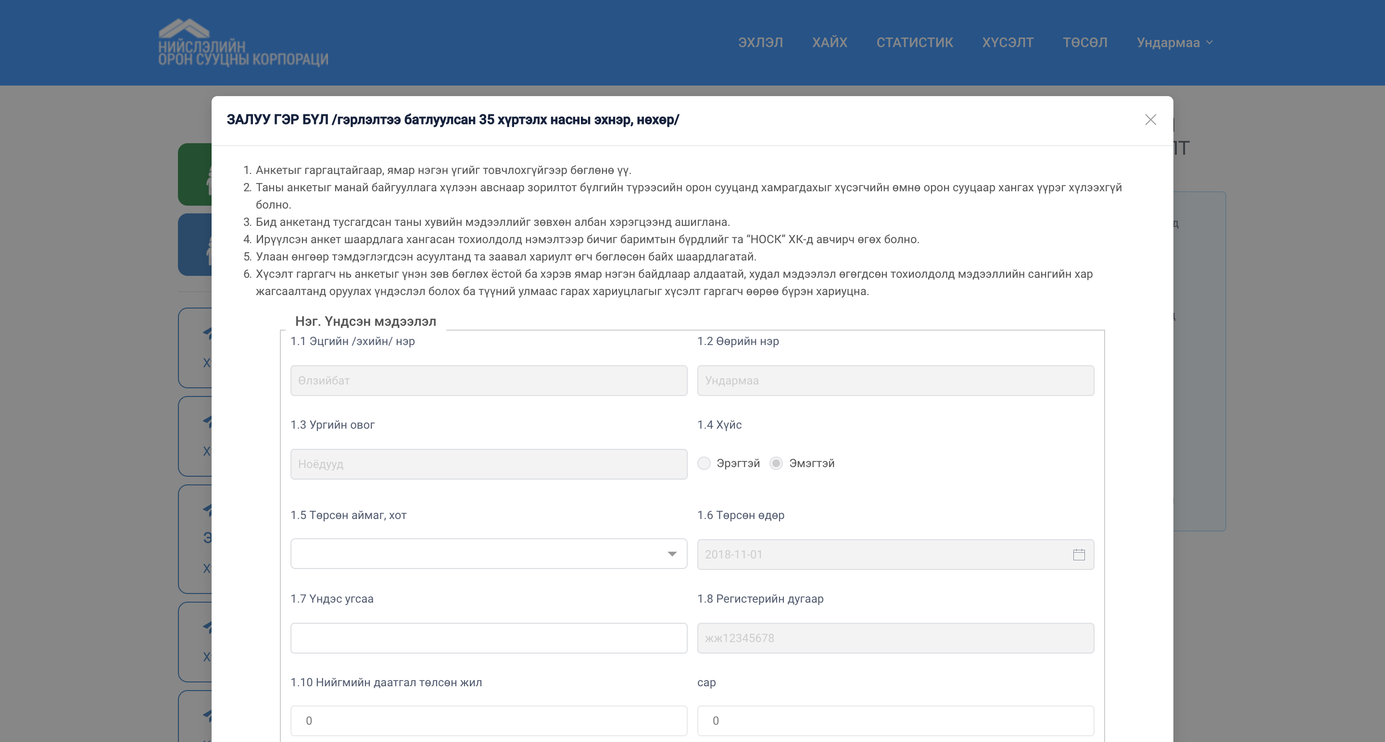

Slide 14
Цахим бүртгэлийг хийх явцад анхаарах зүйлс

